Slide 1
Padova, 12-13 Febbraio 2015
Corso di Studi in FISICA

Slide 2
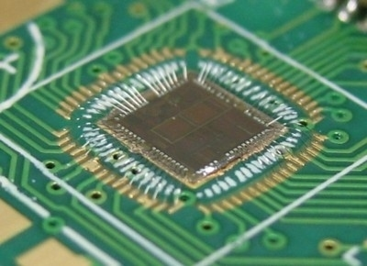
Il “mestiere” del Fisico
Individuare gli elementi essenziali di un processo e creare un modello che lo descriva
Fare misure, analizzare i dati e confrontare i risultati delle misure con il modello
Apportare al modello i necessari cambiamenti
Aumento della conoscenza
Applicazioni scientifiche e tecnologiche

Slide 3
La preparazione del Fisico confrontata con quella di altri corsi tecnico/scientifici
Preparazione di più ampio respiro
Solide basi metodologiche
Minore specializzazione iniziale a vantaggio di una spiccata capacità di “problem solving” → flessibilità sul mercato del lavoro

Slide 4
La LAUREA in Fisica
Percorso di 3 anni organizzati in 2 semestri per anno, afferente al Dipartimento di Fisica e Astronomia nel contesto della Scuola di Scienze
Modalità di accesso: test di ingresso obbligatorio ma non selettivo. Eventuali debiti formativi devono essere soddisfatti entro il 30 Settembre del primo anno di iscrizione o superati sostenendo l’esame di Analisi Matematica I entro il primo anno o frequentando corsi di recupero con prova finale.
Organizzazione dei corsi: semestrale, 60 CFU/anno, corrispondenti ad un carico di studio settimanale di circa 40 ore
Obbligo di frequenza solo per i corsi di laboratorio; frequenza alle lezioni fortemente consigliata

Slide 5
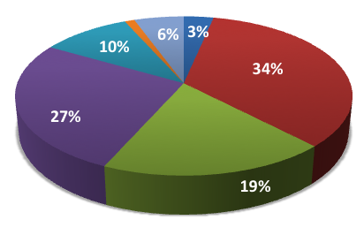
Cosa si studia
PROVA FINALE
CHIMICA
FISICA
Meccanica
Termodinamica
Elettromagnetismo
Ottica
Fisica Moderna
Fisica Quantistica
…
COMPLEMENTI (3º anno)
1 corso di fisica a scelta
2 corsi liberi
MATEMATICA
Analisi
Geometria
Fisica Matematica
…
LABORATORI
Meccanica
Termodinamica
Elettromagnetismo
Ottica
Fisica Moderna
Statistica e Analisi dati
19 esami nei 3 anni
(+ idoneità di inglese)

Slide 6
Sbocchi professionali
Accesso alle Lauree Magistrali in Fisica e Astronomia
Attività tecnico-commerciali (strumentazione scientifica, software e hardware, ...)
Accesso ai Master di I livello di tipo professionalizzante
Accesso ai Corsi di Perfezionamento
Il 90% dei laureati triennali in fisica in Italia si iscrive alla Laurea Magistrale

Slide 7
La LAUREA MAGISTRALE in Fisica
Modalità di accesso: diploma di Laurea Triennale con almeno 24 CFU nelle discipline fisiche e 24 CFU nelle discipline matematiche
Percorso di 2 anni con organizzazione semestrale
dei corsi (120 CFU in totale di cui 42 per la prova finale)
Due curricula:
Esempi di piani di studio ad approvazione automatica:
sperimentale
teorico-modellistico
- Astrofisica e Cosmologia | - Fisica della Materia
- Biofisica | - Teorico-modellistico
- Fisica Subnucleare

Slide 8
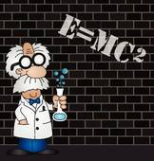
Sbocchi professionali
Accesso alla Formazione post-lauream per uno sbocco alla Ricerca pura (Università, enti di ricerca) ed applicata (industria, enti di ricerca)
Dottorato di Ricerca in Fisica o in Astronomia (3 anni, per lo più con borsa)
Altri dottorati a Padova e in sedi diverse
Master di I e II livello (annuali o biennali)
Borse di studio presso gli enti di ricerca (annuali o biennali)

Slide 9
Sbocchi professionali
Condizione occupazionale dei fisici italiani a 1 anno / / dalla Laurea Magistrale⁽¹⁾:
è iscritto a un'attività di formazione il 51% / /
(quasi sempre dottorato di ricerca)
lavora il 26% / /
(di cui 16% / / stabile, 70% / / atipico/form./autonomo.)
non lavora, ma cerca il 18% / /
oltre il 50%(70%) ritiene efficace la laurea rispetto al lavoro svolto
3 anni
5 anni
49%
7%
29%
61%
35%
36%
53%
62%
20%
14%
⁽¹⁾ Fonte: Alma Laurea – Valori medi indagini 2011-2012-2013
Condizione Occupazionale dei Laureati – campione di circa 500intervistati/anno
Notes:
La perc. di chi lavora a 5 anni dalla laurea e’ attorno al 75% per il SETTORE SCIENTIFICO

Slide 10
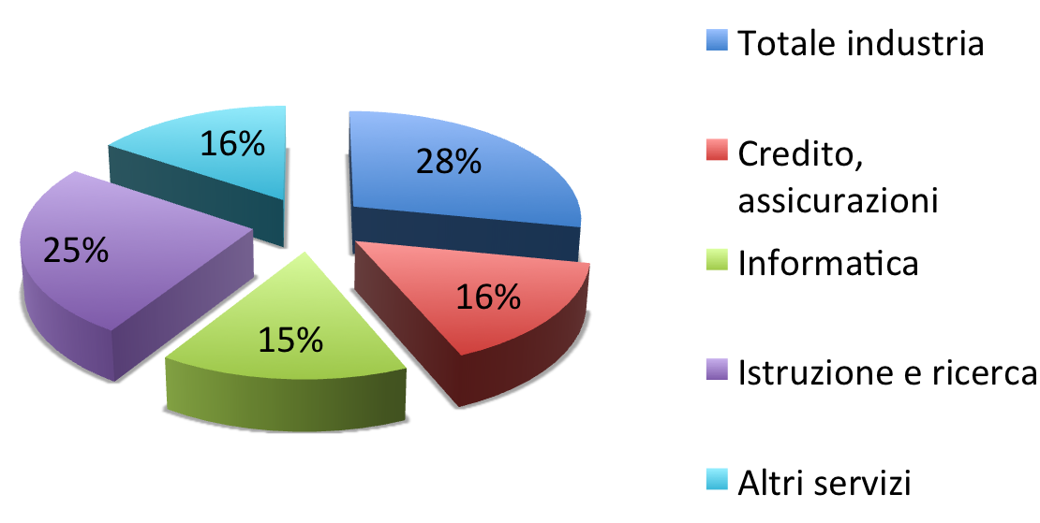
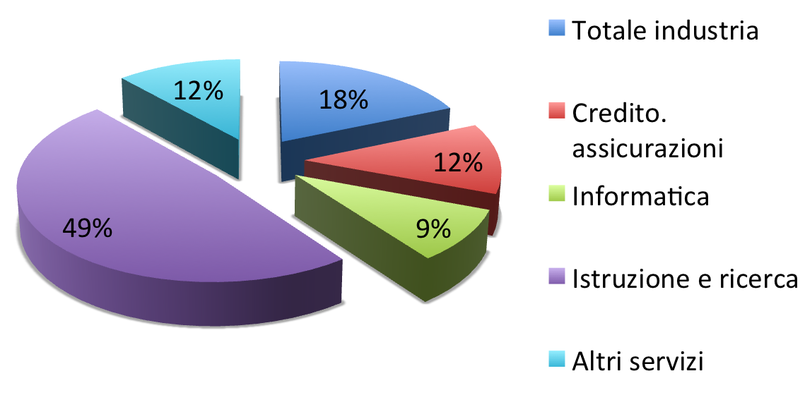
Sbocchi professionali
I fisici nel mondo del lavoro: laureati in Fisica in Italia
a 3 / 5 anni dalla Laurea Magistrale⁽²⁾
5 anni
3 anni
⁽²⁾ Fonte: Alma Laurea – Valori medi indagini 2011-2012-2013
Condizione Occupazionale dei Laureati – campione di circa 500 intervistati/anno
Notes:
E’ la struttura fine del 30% / 60% di fisici che lavorano…

Slide 11
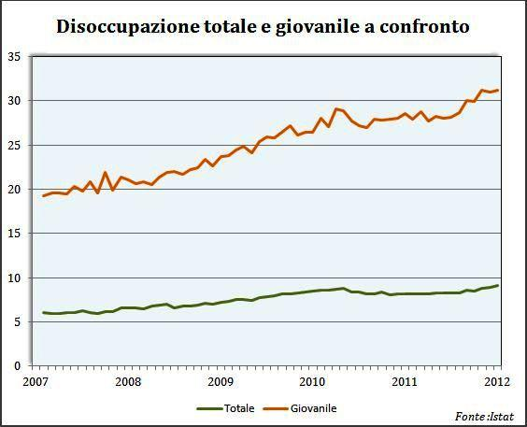
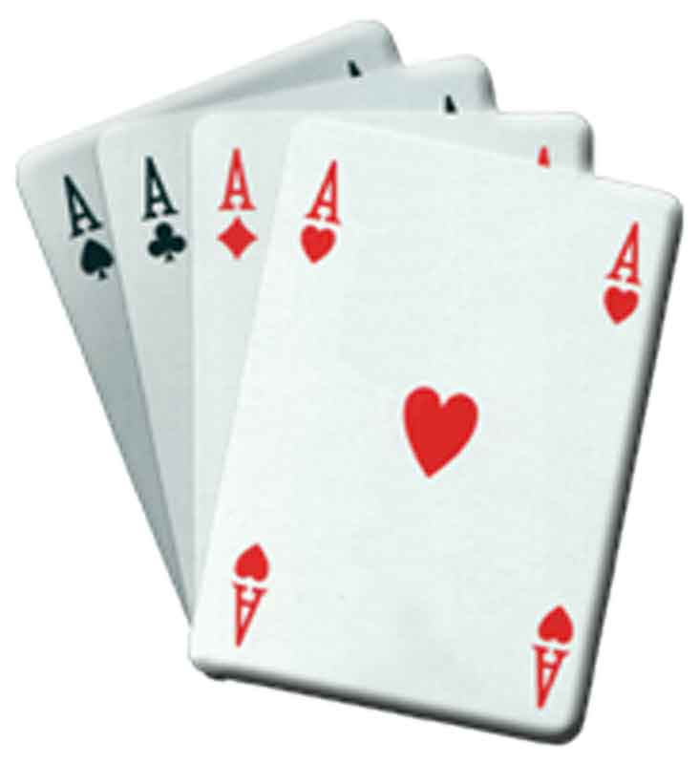
Sbocchi professionali
Come sarà il mondo del lavoro tra 5 anni?
Le carte del laureato in Fisica nel futuro mondo del lavoro:
flessibilità
approccio scientifico
internazionalità

Slide 12
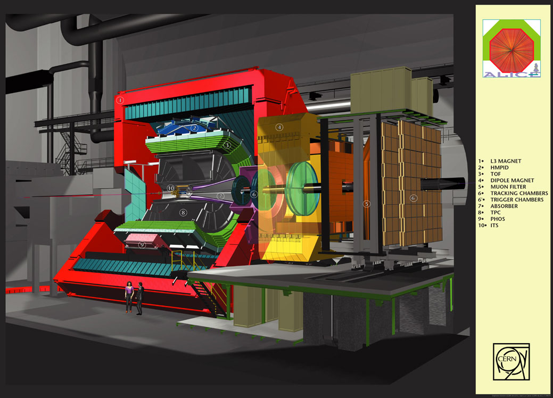
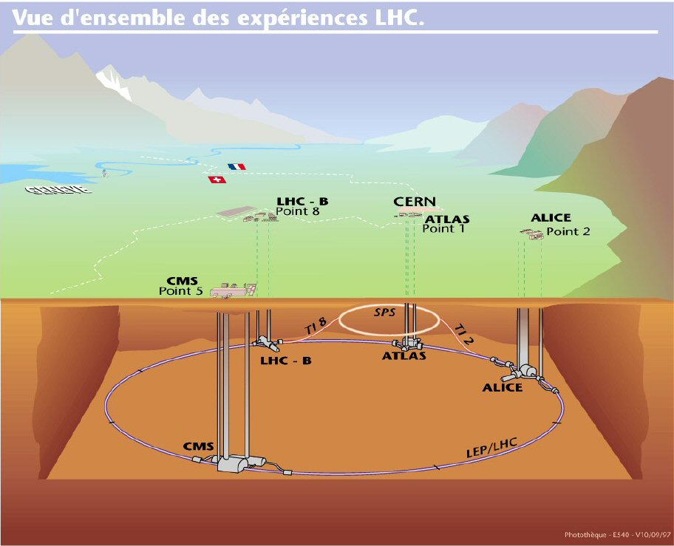
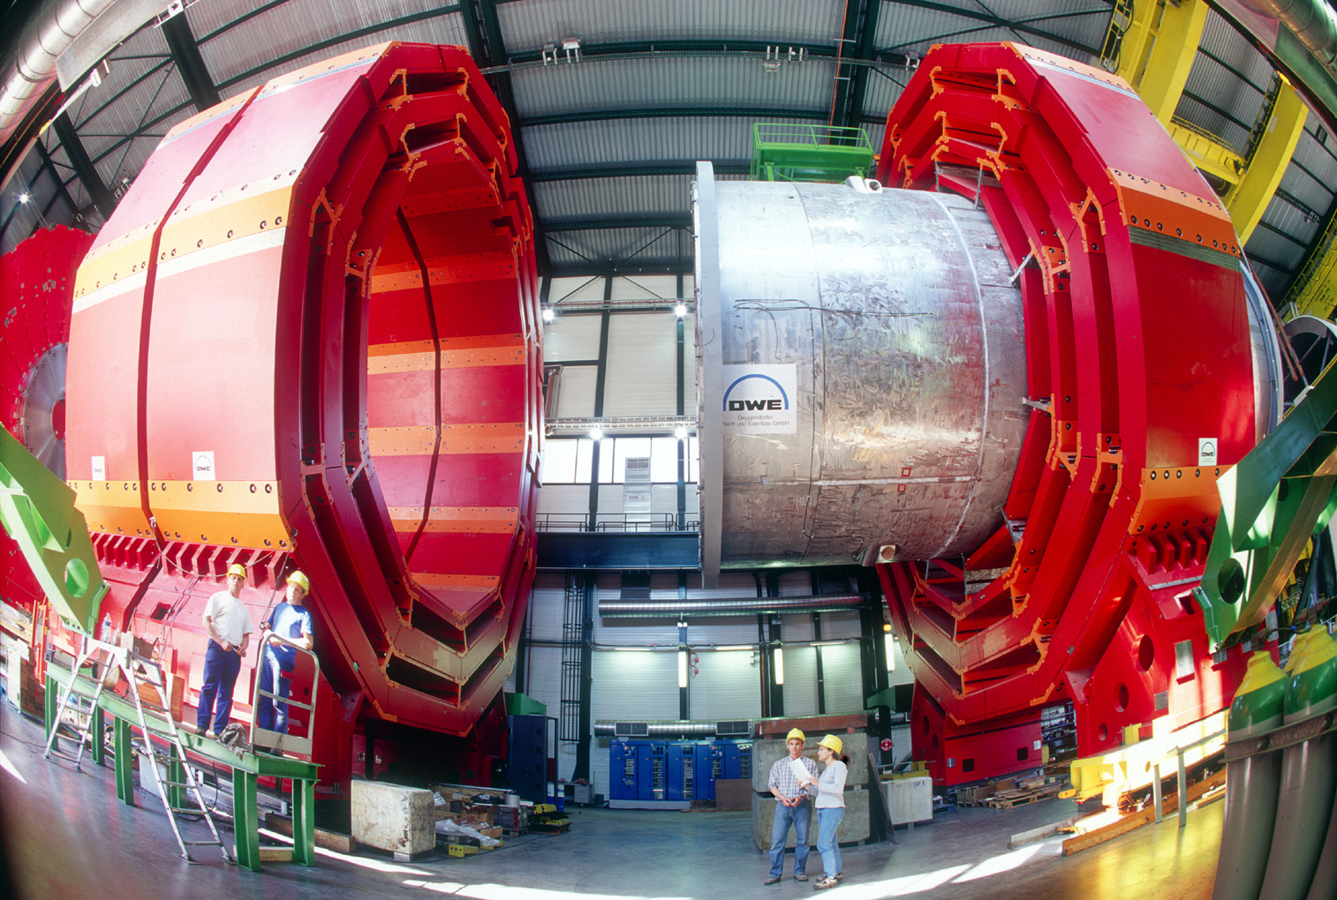
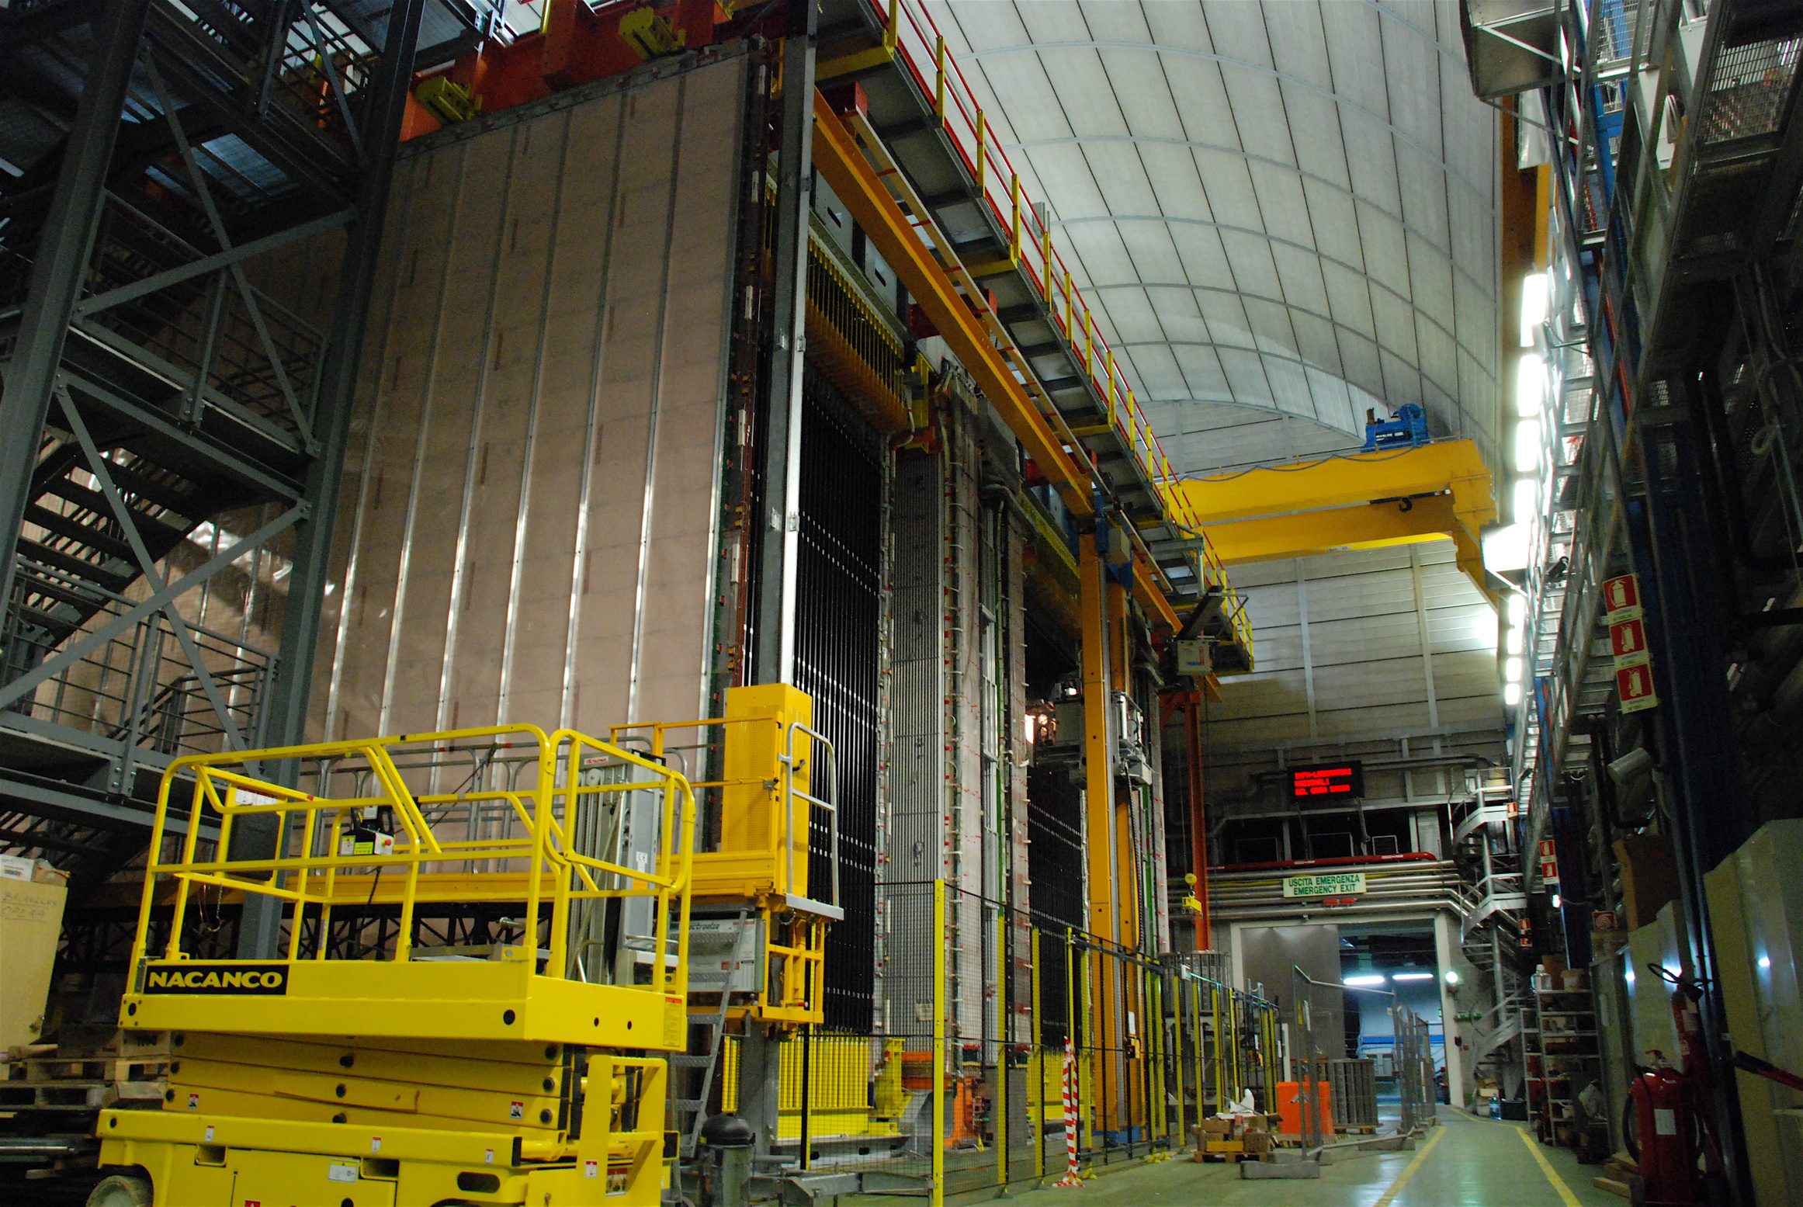
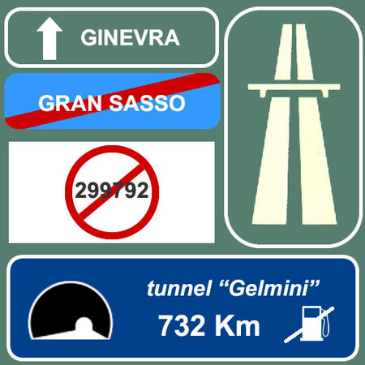
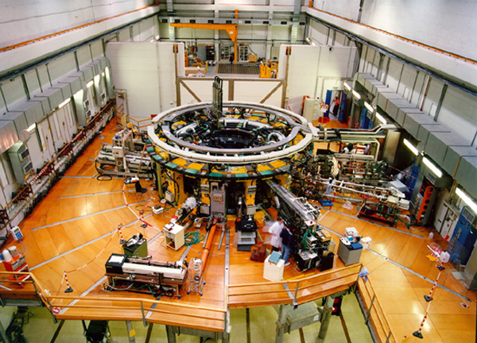
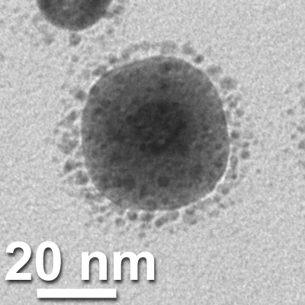
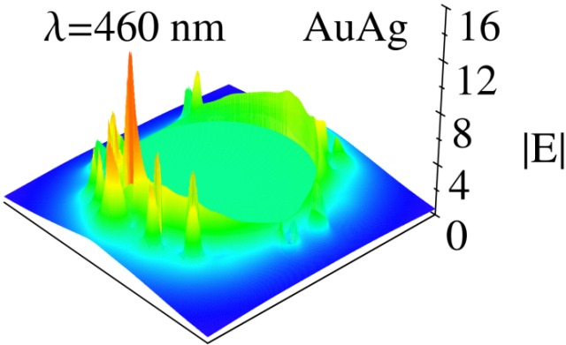
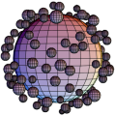
Alcune delle attività di ricerca presenti a Padova
Ricerca
FISICA DEI NEUTRINI E ASTROPARTICELLARE
BIOFISICA
FISICA NUCLEARE E SUBNUCLEARE
Il FERMI-LAT e lo studio degli AGN, dei GRB e della materia oscura
Modellizzazione di proteine
Gli esperimenti CMS e ALICE a LHC per lo studio delle particelle elementari
ALICE
CMS
L’esperimento OPERA e le proprietà dei neutrini
The Higgs boson at CMS
FISICA DEI PLASMI
FISICA TEORICA
STRUTTURA DELLA MATERIA
L’esperimento RFX a Padova
La distribuzione della materia nell’Universo
Microscopia elettronica in trasmissione di una nanostruttura per applicazioni in ottica nonlineare
(a)
(b)
(c)

Slide 13
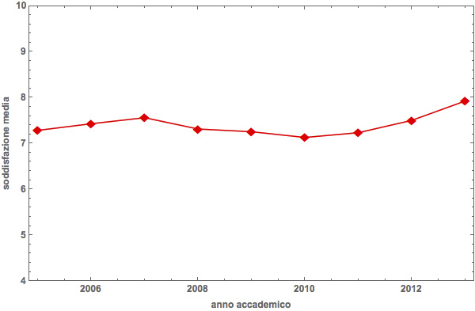
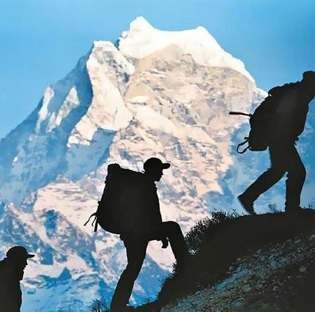
Un Corso appagante ma … impegnativo!
il corso di Laurea in Fisica ha una alta soddisfazione da parte degli studenti e circa il 50% degli studenti non ha ritardi nel sostenere gli esami.
Ma.. tra il 20% e il 30% delle matricole abbandonano il Corso di Studi in Fisica entro il primo anno
ragioni degli abbandoni molto varie, ma:
consiglio: affrontare seriamente il test di ingresso e valutare la propria attitudine alla matematica e i propri risultati nella scuola superiore insieme al risultato del test

Slide 14
Principali indirizzi WEB
Dipartimento di Fisica e Astronomia:
http://www.dfa.unipd.it
Corso di Laurea in Fisica:
http://www.dfa.unipd.it/index.php?id=laureafisica00
Scuola di Scienze MM. FF. NN. :
http://www.scienze.unipd.it/
INFORMAZIONI SULLE LAUREE
CORSI ➔ Lauree di primo livello/magistrali ➔ A.A. 2013/2014 ➔ FISICA
BOLLETTINO NOTIZIARIO
CORSI ➔ BOLLETTINO NOTIZIARIO ➔ A.A. 2013/2014 ➔ FISICA
Sito web degli studenti di Fisica :
http://spiro.fisica.unipd.it
Sezione di Padova dell’Istituto Nazionale di Fisica Nucleare:
http://www.pd.infn.it

Slide 15
Padova, 12-13 Febbraio 2015
Corso di Studi in FISICA

